Slide 1
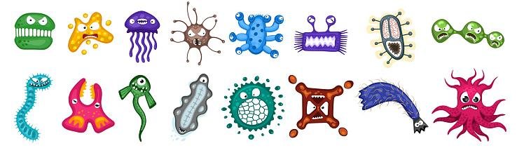
Tijd voor Kwaliteit – jaar 2
sessie 1

Slide 2
Inhoud 1e sessie
‘Quiz’
Introductie Kwaliteitsmanagement systeem
Uitleg verbeterinstrumenten
Eerste Opdracht

Slide 3
Quiz
Wat wil je leren?
Wat heb je nodig voor een lab?
Welke processen ken je in het lab?
Wat is voor jou kwaliteit?
Welke verbeterinstrumenten ken je?
Wat zijn de vier O’s?
In welke volgorde worden de 4 O’s toegepast?
Wat is trendanalyse?

Slide 4
Quiz
Wat wil je leren?
Wat heb je nodig voor een lab?
Welke processen ken je in het lab?
Wat is voor jou kwaliteit?
Welke verbeterinstrumenten ken je?
Wat zijn de vier O’s?
In welke volgorde worden de 4 O’s toegepast?
Wat is trendanalyse?

Slide 5
Leerdoelen
De AIOS heeft kennis van de tools waarmee medewerkers en aanvragers input voor verbetering kunnen leveren aan het laboratorium
De AIOS kan aan de hand van één of meerdere meldingen:
  een risicoclassificatie toepassen om het probleem te categoriseren
  de 4O systematiek toepassen
  een trendanalyse doen
  een verbetersuggestie formuleren

Slide 6
Quiz
Wat wil je leren?
Wat heb je nodig voor een lab?
Welke processen ken je in het lab?
Wat is voor jou kwaliteit?
Welke verbeterinstrumenten ken je?
Wat zijn de vier O’s?
In welke volgorde worden de 4 O’s toegepast?
Wat is trendanalyse?

Slide 7
Wat heb je nodig voor een lab?
Voorzieningen
Mensen
Spullen
Processen en afspraken

Slide 8
Quiz
Wat wil je leren?
Wat heb je nodig voor een lab?
Welke processen ken je in het lab?
Wat is voor jou kwaliteit?
Welke verbeterinstrumenten ken je?
Wat zijn de vier O’s?
In welke volgorde worden de 4 O’s toegepast?
Wat is trendanalyse?

Slide 9
Besturingsprocessen
Primaire processen
Ondersteunende processen
Tijd voor kwaliteit – sessie 1

Slide 10
Besturingsprocessen
Strategie en beleid
  Beleidscyclus
  Financiën
  Klantmanagement
  Risicomanagement primaire proces
  Kwaliteitsmanagement
    Interne audits
    Documentbeheer
    Proces van kwaliteitsindicatoren
    Verbetermanagement
    accreditatie

Slide 11
Primaire processen
Pre-analyse
  Orderen, verzamelen van patientenmateriaal, transport naar het laboratorium tot aan analyse
Analyse
  Verwerken van het monster tot aan resultaat
Post-analyse
  Beoordelen van de resultaten, bewaren en opslaan van klinisch materiaal, verwijderen van monsters en afval en vrijgeven, rapporteren en bewaren van onderzoeksresultaten
Tijd voor kwaliteit – sessie 1

Slide 12
Ondersteunende processen
Personeelsmanagement
Faciliteiten en voorzieningen
Inkoop en beheer van gebruiksgoederen en diensten
Informatiemanagement

Slide 13
Quiz
Wat wil je leren?
Wat heb je nodig voor een lab?
Welke processen ken je in het lab?
Wat is voor jou kwaliteit?
Welke verbeterinstrumenten ken je?
Wat zijn de vier O’s?
In welke volgorde worden de 4 O’s toegepast?
Wat is trendanalyse?

Slide 14
Kernwoorden ISO 15189
Aantoonbaar competent
Risicomanagement
Beheersen van risico’s
In control
Pro-actief
Verantwoordelijkheid nemen
Continu verbeteren

Slide 15
Quiz
Wat wil je leren?
Wat heb je nodig voor een lab?
Welke processen ken je in het lab?
Wat is voor jou kwaliteit?
Welke verbeterinstrumenten ken je?
Wat zijn de vier O’s?
In welke volgorde worden de 4 O’s toegepast?
Wat is trendanalyse?

Slide 16

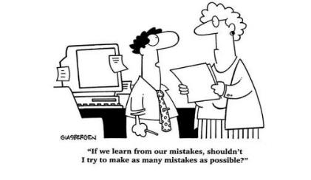
Verbeterinstrumenten en 4 O systematiek
  Interne kwaliteitscontroles
  Externe kwaliteitscontroles
  Meldingen, klachten, verbetervoorstellen
  Feedback van gebruikers
  Interne audits
  Externe audits
  Kwaliteitsindicatoren
  Risicoanalyse
  Managementreview
Tijd voor kwaliteit – sessie 1

Slide 17
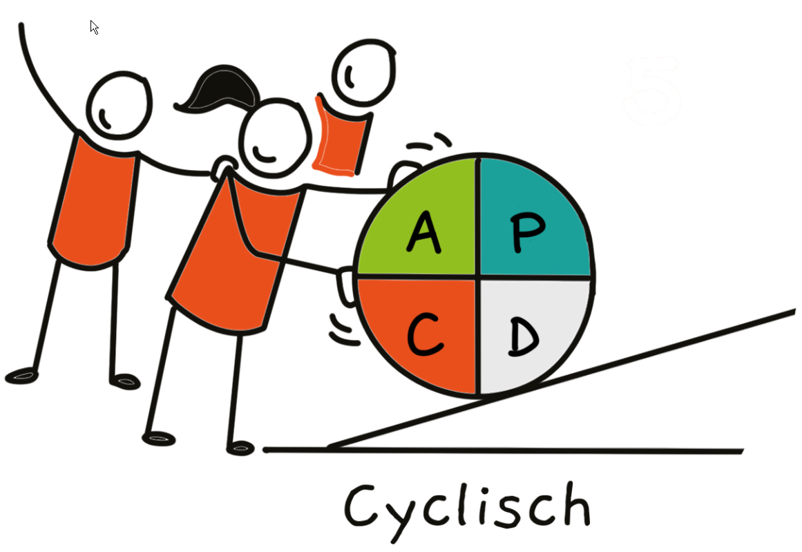
Verbetercyclus PDCA
Verbeterpotentieel (verbeterkoekje)
Directe actie
Risico-classificatie
Analyse oorzaak & omvang
Corrigerende Maatregel
Hoe ga je effectiviteit controleren?
Is de maatregel effectief?

Slide 18
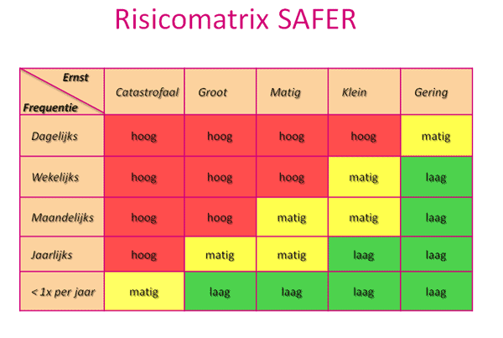

Slide 19
Quiz
Wat wil je leren?
Wat heb je nodig voor een lab?
Welke processen ken je in het lab?
Wat is voor jou kwaliteit?
Welke verbeterinstrumenten ken je?
Wat zijn de vier O’s?
In welke volgorde worden de 4 O’s toegepast?
Wat is trendanalyse?

Slide 20
Verbetercyclus 4-O systematiek
Oorzaak
Zoeken naar de grondoorzaak.
Handig is om 5x waarom te gebruiken.
Omvang
Als je weet wat de oorzaak is wat zou er dan nog meer fout kunnen gaan door deze zelfde oorzaak.
Als dit een probleem is kan het dan ook voorkomen bij een van de andere deellaboratoria.
Komt het incidenteel of vaker voor.
Oplossing
Maatregelen om te voorkomen dat het nog een keer fout gaat.
Operationaliteit
Maak de uitgevoerde maatregelen aantoonbaar.
Doeltreffendheid:
Beoordeel of de genomen maatregelen doeltreffend zijn. Is het probleem opgelost met de uitgevoerde maatregelen en komt het probleem nu niet meer voor

Slide 21
Quiz
Wat wil je leren?
Wat heb je nodig voor een lab?
Welke processen ken je in het lab?
Wat is voor jou kwaliteit?
Welke verbeterinstrumenten ken je?
Wat zijn de vier O’s?
In welke volgorde worden de 4 O’s toegepast?
Wat is trendanalyse?

Slide 22

Trendanalyse
Analyse van gebeurtenissen die apart (nog) geen probleem zijn, maar cumulatief wel een bepaalde trend laten zien (bv in tijd/plaats/persoon) waardoor het wel een probleem is of kan worden.
Tijd voor kwaliteit – sessie 1

Slide 23
Bijeenkomst 1
Thema: ‘Meldingen, klachten en verbetervoorstellen’ en “feedback van gebruikers”
Bijeenkomst 2
Thema: ‘Audit’
Bijeenkomst 3
Thema: ‘Kwaliteitscontroles en kwaliteitsindicatoren’
Tijd voor kwaliteit – sessie 1

Slide 24
Opdracht 1:Meldingen, klachten en verbetervoorstellen en feedback van gebruikers
Hoe kun je als medewerker (intern) of aanvrager (extern) “ergens iets van vinden?”
Kies in overleg met jouw (deel)labhoofd en evt in overleg met de kwaliteitsfunctionaris een melding uit jouw (deel)lab:
  wat was de melding? Hoe kwam deze “binnen”?
  hoe is daarmee omgegaan? Hoe zag de risicoclassificatie eruit?
  hoe zag de 4-O-analyse eruit? Is er een trendanalyse gedaan?
  wat vind je zelf van deze analyse? Compleet? Aanvullingen?
  welke normelementen zijn bij deze melding betrokken?

Slide 25
Opdracht 1:Meldingen, klachten en verbetervoorstellen en feedback van gebruikers
3. Ga aan de slag met een verbeterproject
‘Formuleer aan de hand van een melding één of meerdere verbetersuggesties voor het (deel)laboratorium waar je momenteel stage loopt’
Doorloop het hele traject van binnenkomst van de melding t/m operationaliteit van de verbetering

Slide 26
Opdracht 1:Meldingen, klachten en verbetervoorstellen en feedback van gebruikers
Input: De ISO norm, K2, management, kwaliteitsfunctionaris, labhoofden, hoofdanalisten, analisten, artsen-microbioloog
Iedereen is benaderbaar, alle deuren staan open!
Focus op eenvoud, efficiëntie en doelmatigheid!!

